Slide 1
プロコン塾（2015/12/21） 深さ、幅優先探索の復習
制御情報3年 宮川大樹

Slide 2
今日の予定
深さ、幅優先探索の復習
再帰での深さ優先探索の考え方と実装を解説

Slide 3
【復習】 深さ、幅優先探索とは？
共通
木やグラフを探索するためのアルゴリズムである
全探索に分類される
―全探索とは？
力まかせ探索（Brute-force Search）とも呼ばれる、もっとも単純な解を探索する方法。
問題がとり得る全ての解を、しらみつぶしに調べていく。
問題の規模によっては組み合わせ爆発を起こす。
Notes:
共通する特徴ですね
木やグラフを探索するためのアルゴリズムである。
木構造やグラフとは
木構造やグラフに落とし込む必要がある
全探索に分類される
全探索とは？
力任せ探索。
しらみつぶしに調べる
組み合わせ爆発
聞いたことないかもしれない
でも予想できますよね？
逆に言うと計算しきれることが分かっていて、解が存在するならば必ず解にたどり着く

Slide 4
【復習その２】 深さ優先探索とは？
Depth-first Search またはバックトラック法
探索方法
探索対象となる木の最初のノードから、目的のノードが見つかるか子のないノードに行き着くまで、深く伸びていく
特徴
解がかなり早い段階で見つかることもある。しかし最短経路とは限らない
Notes:
では、深さ優先探索について詳しく
DFSまたはバックトラック法とも呼ばれます。
できるだけ下に下に探索の手を広げていきたいという探索法です

Slide 5
【復習その３】 幅優先探索とは？
Breadth-first Search とも呼ばれる
探索方法
グラフの全てのノードを網羅的に展開・検査する
特徴
見つかった解は必ず最短経路である
Notes:
次に幅優先探索
BFS
網羅的にと書いていますが
つまりは

Slide 6
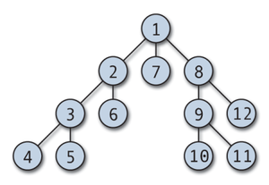
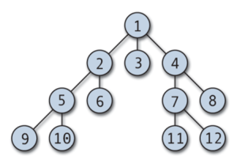
走査法比較
深さ優先探索
幅優先探索

Slide 7
再帰による深さ優先探索
深さ優先探索は再帰関数を使って実装することもできる
その他にスタックやfor文も使える
私的によいところ
メソッド一つのため簡潔
Notes:
こないだスタックは使いましたね

Slide 8
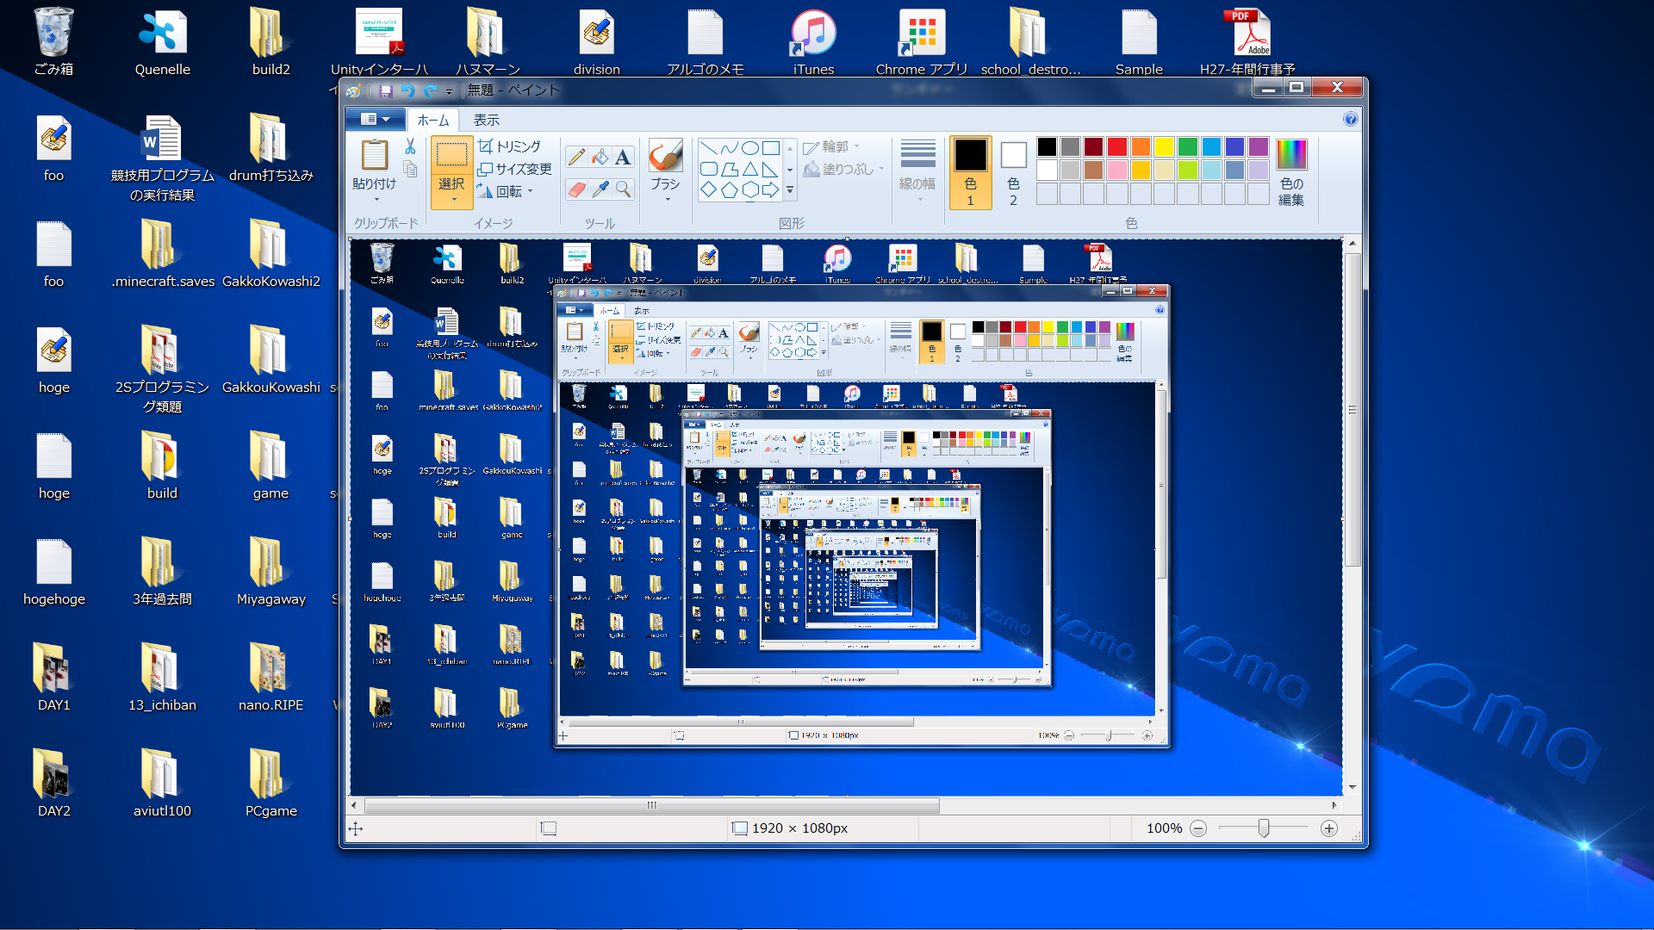
再帰とは
ある事象が自分自身を含んでいること
Notes:
ではまず再帰とは
そのうち真剣に講義してもいい内容だと思うので簡単に済ませます
ある事象が自分自身を含んでいること
図はデスクトップを再帰的にして遊んだものです
デスクトップの中にまたデスクトップがあるという状況になっています
この画像を貼るためにこのスライドを作ったといっても過言ではありません

Slide 9
再帰関数とは
自分自身を呼び出している関数。
上の例だと、関数A内で関数Aを呼び出している。
関数A
処理
関数A
処理
Notes:
再帰関数とは
関数の中で自分自身を呼び出している関数です

Slide 10
再帰関数の書き方（テンプレ）
E fanction() {
if(条件) return; //←無限ループを防ぐ
else return 再帰を使った処理;//←主にやって欲しい処理
}
詳しくは漸化式（数学）を勉強しよう

Slide 11

例：階乗
int factorial(int n) {
if(n == 0) return 1;
else return n * factorial(n-1);
}
漸化式
$$\left\{\begin{aligned}a_{n}=1 (n=0) \\ a_{n}=n ∗a_{n−1} (n>0)\end{aligned}\right.$$
Notes:
再帰についての突っ込んだ説明はここまでとして

Slide 12
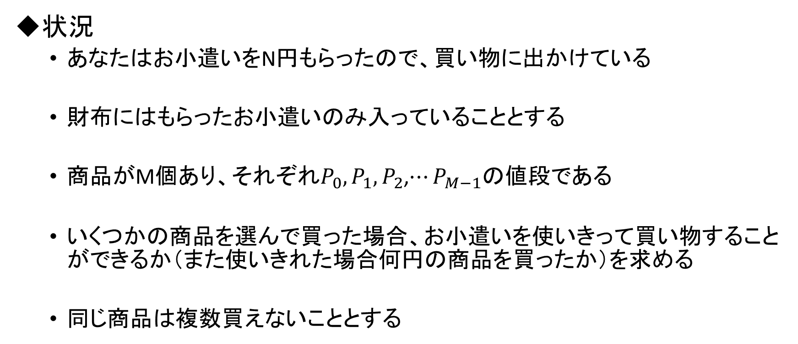
今回解く問題 : お小遣い使い切り問題
状況
あなたはお小遣いをN円もらったので、買い物に出かけている
財布にはもらったお小遣いのみ入っていることとする
商品がM個あり、それぞれ$P_{0}, P_{1},P_{2}$,$⋯P_{M−1}$の値段である
いくつかの商品を選んで買った場合、お小遣いを使いきって買い物することができるか（また使いきれた場合何円の商品を買ったか）を求める
同じ商品は複数買えないこととする
Notes:
カッコにしてるのはうまい実装が分からないからです

Slide 13
問題説明続き
渡されるデータの書式
M
P_0 P_1 P_2 …… P_M-2 P_M-1 ←改行区切り
N
出力の形式
Yes ←使いきれた場合
No ←使い切れなかった場合

Slide 14
解答の例その１
入力
４
１ ２ ４ ７
１３
出力
Yes

Slide 15
解答の例その２
入力
４
１ ２ ４ ７
１５
出力
No

Slide 16
問題の考え方
それぞれの商品に対して、買うか買わないかの2択とする。それによって2分木を構成することができる
買う場合はお小遣いから代金を引く。残金が0であればそれを解とする

Slide 17
再帰関数を実装してみた
public static boolean recursion(int i, int rest) { //①
if(i == data.item_prices.length) { //②
return rest == 0;
}
else { //③
return recursion(i+1, rest) || recursion(i+1, rest-data.item_prices[i]);
}
}

Slide 18
言語化すると
recursion（i：添え字用，rest：残金） ｛ //①
基底部：葉ノードを参照していれば、残金の有無を返す
//②
一般項： //③
参照している商品を買わなかった場合の関数呼び出し
かつ
参照している商品を買った場合の関数呼び出し
｝

Slide 19
再帰の使い方
0
解答の例その１の問題を使用
再帰といえど木構造を意識することが重要
ノード展開は右のような感じ
13
1
1
13
11
2
2
2
2
13
9
11
7
Notes:
再帰の使い方です
大事なのは木構造を意識して、
メソッドを呼び出すたびに起こる引数の変化に注目すること
また、再帰関数の戻り値の扱いに気をつけること

Slide 20
再帰の使い方：①の解説
何番目の商品を見ているか
メソッドの構成
引数は、
何番目の商品に注目しているか
現在の残金
とする。下の図だと、
0番目の商品に注目し、現在の残金は13である
0
所持金額の残り
12
0
13
Notes:
メソッドの状態を図のような丸で示します

Slide 21
再帰の使い方：②の解説
注目する番号が商品数（要素数）を超えたら基底部となる
この場合、残金が0ならtrueを、そうでなければfalseを返す
上の階層に位置するメソッドにもその結果が受け継がれる
3
3
7
8
true
false
4
4
0
1
true
false

Slide 22
再帰の使い方：③の解説
メソッドの中では再帰的呼び出しが２回行われている
呼び出すときは番号を1増やし、商品を買うか買わないかで残金も変動させる
1
13
注目している番号の商品を買わなかった場合
注目している番号の商品を買った場合
0
-0
-2
13
+1
+1
recursion(…)
recursion(…)
2
2
13
11

Slide 23
再帰の使い方：③の解説
末尾のノード以外は一つ階層がしたの子ノードたちから真偽を受け取る
それをOR演算する（どちらか一方でもtrueならそれを残す）
A || B
0
13
A=true
B=false
Notes:
なぜor演算するか？
子ノードのどちらかがtrueなら現在いるノードの下流のどこかに解があるということになる
よって現在のノードも解につながっている

Slide 24
コードの構成
Mainクラス
Data data
void main(String[] args)
boolean recursion(int i, int rest)
Dataクラス
int[] item_prices
int pocket_money
Data()
String toString()

Slide 25
import java.util.Scanner;
class Main {
//解答する問題のデータ
static Data data;
//再帰関数 漸化式の形で表す
public static boolean recursion(int i, int rest) {
//基底
if(i == data.item_prices.length) {
return rest == 0;
}
//一般項
else {
return recursion(i+1, rest) ||
recursion(i+1, rest-data.item_prices[i]);
}

Slide 26
public static void main(String[]args) {
data = new Data();
System.out.println(data.toString()); System.out.printf("%s%n",recursion(0,data.pocket_money)?"\nYes":"\nNo");
}
}

Slide 27
class Data {
//商品の値段を持つ配列
public final int[] item_prices;
//使える最大のお金
public final int pocket_money;
//コンストラクタにて標準入力から与えられたデータを取得
public Data() {
Scanner stdIn = new Scanner(System.in);
int[] a = new int[stdIn.nextInt()];
for(int i=0;i<a.length;i++) {
a[i] = stdIn.nextInt();
}
item_prices = a.clone();
pocket_money = stdIn.nextInt();
}

Slide 28
@Override
public String toString() {
String t = "";
t += "number=" + item_prices.length + "\n";
t += "prices=";
for(int i : item_prices)
t += i + " ";
t += "\n";
t += "pocket_money=" + pocket_money;
return t;
}
}

Slide 29
参考
Wikipedia大先生
「再帰関数」 ～マンガでプログラミング用語解説 http://codezine.jp/article/detail/7265

